Slide 1
Lumiled è una torcia ricaricabile con energia solare da utilizzare in varie situazioni. È dotata di un calibratore di luminosità, una calamita ed una molletta.

Slide 2
SCELTA nome e logo

Slide 3
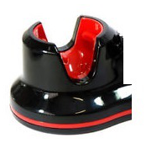
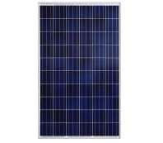
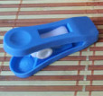
È COSTITUITO DA:
UNA BASE RICARICABILE CON ATTACCATO IL PANNELLO DOVE E’ POSIZIONATA LA TORCIA
UNA MOLLETTA
UNA CALAMITA

Slide 4
ORGANIGRAMMA RUOLI
Direttore
GIULIA PARRETTI
Marketing
LORENZO SBERNA
Direttore Amministrativo del Personale e della contabilità
MARIAGRAZIA COSTANTINI
Acquisti e Produzione
POPA FELICIA

Slide 5
SEDE AZIENDA

Slide 6
IL NOSTRO MAGAZZINO
SRL

Slide 7
INDAGINE DI MERCATO

Slide 10
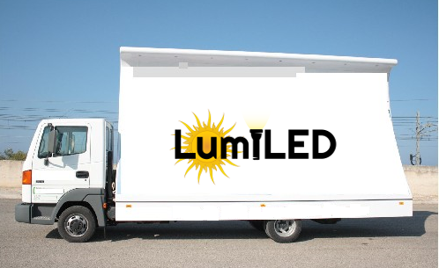
PUBBLICITA’
TUTTA LA FORZA DELLA LUCE.
TUTTO IL RISPARMIO DEL LED.
TUTTA L’ECO-SOSTENIBILITA’ DI LUMILED.
(TORCE RICARICABILI CON ENERGIA SOLARE)
Cartellone pubblicitario
Sito web: www.lumiledsrl.it
Vela mobile
pubblicitaria
ILLUMINA IL BUIO CON
TORCE RICARICABILI CON ENERGIA SOLARE

Slide 11
MISSION: massimo risparmio economico ed energetico poiché non vi è utilizzo di energia elettrica grazie al sole che ricarica la base costituita da celle fotovoltaiche.
VISION: “Un mondo più pulito ed ecosostenibile”.
SLOGAN:
- “Va via la corrente? C’è LUMILED”
- “ILLUMINA IL BUIO CON LUMILED”
- “LUMILED: la luce eco-sostenibile.

Slide 12
“ILLUMINA IL BUIO CON LUMILED”

